Slide 1
Notes:
Esta obra foi originalmente desenvolvida pelo CERT.br/NIC.br, com o propósito de promover a conscientização sobre o uso seguro da Internet e baseia-se nos materiais da Cartilha de Segurança para Internet (https://cartilha.cert.br/).
Esta obra foi licenciada sob a licença Creative Commons Atribuição-NãoComercial-CompartilhaIgual 4.0 Internacional (CC BY-NC-SA 4.0).
O CERT.br/NIC.br concede a Você uma licença de abrangência mundial, sem royalties, não-exclusiva, sujeita aos termos e condições desta Licença, para exercer os direitos sobre a Obra definidos abaixo:
Reproduzir a Obra, incorporar a Obra em uma ou mais Obras Coletivas e Reproduzir a Obra quando incorporada em Obras Coletivas;
Criar e Reproduzir Obras Derivadas, desde que qualquer Obra Derivada, inclusive qualquer tradução, em qualquer meio, adote razoáveis medidas para claramente indicar, demarcar ou de qualquer maneira identificar que mudanças foram feitas à Obra original. Uma tradução, por exemplo, poderia assinalar que “A Obra original foi traduzida do Inglês para o Português,” ou uma modificação poderia indicar que “A Obra original foi modificada”;
Distribuir e Executar Publicamente a Obra, incluindo as Obras incorporadas em Obras Coletivas; e,
Distribuir e Executar Publicamente Obras Derivadas.
Desde que respeitadas as seguintes condições:
Atribuição — Você deve fazer a atribuição do trabalho, da maneira estabelecida pelo titular originário ou licenciante (mas sem sugerir que este o apoia, ou que subscreve o seu uso do trabalho). No caso deste trabalho, deve incluir a URL para o trabalho original (Fonte – cartilha.cert.br) em todos os slides.
NãoComercial — Você não pode usar esta obra para fins comerciais.
CompartilhaIgual — Se você alterar, transformar ou criar em cima desta obra, você poderá distribuir a obra resultante apenas sob a mesma licença, ou sob uma licença similar à presente.
Aviso — Em todas as reutilizações ou distribuições, você deve deixar claro quais são os termos da licença deste trabalho. A melhor forma de fazê-lo, é colocando um link para a seguinte página:
https://creativecommons.org/licenses/by-nc-sa/4.0/deed.pt_BR
A descrição completa dos termos e condições desta licença está disponível em:
https://creativecommons.org/licenses/by-nc-sa/4.0/legalcode.pt

Slide 2
Comércio eletrônico (1/2)
Permite:
comprar grande quantidade de produtos:
sem sair de casa ou do trabalho
sem se preocupar com horários
sem enfrentar filas ou engarrafamentos
receber tudo em casa
pedir para entregar diretamente onde desejar
Golpes de comércio eletrônico:
procuram explorar a relação de confiança existente entre as partes envolvidas na transação comercial
Notes:
Atualmente, graças à Internet, é possível comprar grande quantidade de produtos sem sair de casa ou do trabalho, sem se preocupar com horários e sem enfrentar filas ou engarrafamentos. E ainda receber tudo em casa ou pedir para entregar diretamente onde desejar.
Infelizmente há golpistas que se aproveitam das facilidades do comércio eletrônico para aplicar fraudes. Assim como existem lojas, sites e vendedores confiáveis, também existem aqueles cujo objetivo é lesar os consumidores, causar prejuízos e obter vantagens financeiras.

Slide 3
Comércio eletrônico (2/2)
Principais tipos de golpes:
site falso (phishing)
um golpista cria um site falso, similar ao original, e tenta induzir os clientes a fornecerem dados pessoais e financeiros
site fraudulento
um golpista cria um site fraudulento e, após os clientes efetuarem os pagamentos, não recebem as mercadorias
também pode anunciar promoções em sites de compras coletivas e conseguir muitas vítimas em um curto intervalo de tempo
site de leilão e venda de produtos
um golpista vende produtos que nunca serão entregues ou compra mercadorias que nunca serão pagas
também pode usar os dados pessoais e financeiros envolvidos na transação para outros fins
Notes:
Golpes de comércio eletrônico são aqueles nos quais golpistas, com o objetivo de obter vantagens financeiras, exploram a relação de confiança existente entre as partes envolvidas em uma transação comercial. Alguns destes golpes são:
Golpe do site falso (phishing): o golpista cria um site falso, similar ao original, e tenta induzir os clientes a fornecerem dados pessoais e financeiros.
Golpe do site de comércio eletrônico fraudulento: o golpista cria um site fraudulento, com o objetivo específico de enganar os possíveis clientes que, após efetuarem os pagamentos, não recebem as mercadorias. Para aumentar as chances de sucesso, o golpista costuma utilizar artifícios como: enviar spam, fazer propaganda via links patrocinados, anunciar descontos em sites de compras coletivas e ofertar produtos muito procurados e com preços abaixo dos praticados pelo mercado.
Golpe do site de leilão e venda de produtos: por meio deste golpe um vendedor age de má-fé e não cumpre com as obrigações acordadas ou utiliza os dados pessoais e financeiros envolvidos na transação comercial para outros fins.

Slide 4
Riscos principais
Notes:
Para aproveitar todo o conforto e as facilidades do comércio eletrônico de forma segura é importante, além de conhecer os golpes que são aplicados, estar ciente dos riscos que eles podem representar. Nos próximos slides são apresentados alguns dos principais riscos relacionados ao comércio eletrônico.

Slide 5
Ao comprar pela Internet (1/3)
Não receber o produto
Receber o produto, porém:
com atraso
totalmente ou parcialmente danificado
com características ou especificações diferentes do esperado
de origem ilícita ou criminosa
como contrabando ou roubo de carga
Enfrentar dificuldades de contato com o site/loja
a fim de resolver problemas
Ter a privacidade invadida
via o compartilhamento indevido de dados pessoais

Slide 6
Ao comprar pela Internet (2/3)
Ter dados pessoais ou financeiros:
indevidamente obtidos, por meio:
do uso de computadores invadidos ou infectados
do acesso a sites fraudulentos e falsos
da interceptação de tráfego, caso o site/loja não use conexão segura

Slide 7
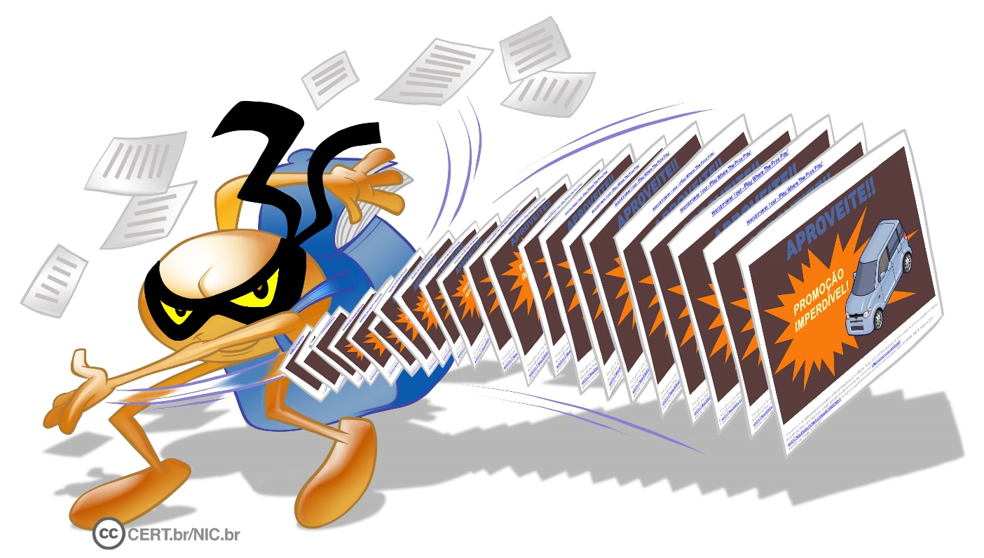
Ao comprar pela Internet (3/3)
Ter os dados financeiros repassados para outras empresas e indevidamente usados para outros fins
Receber spam

Slide 8
Cuidados a serem tomados
Notes:
Nos próximos slides são apresentados alguns dos principais cuidados que devem ser tomados relacionados ao comércio eletrônico.

Slide 9
Antes de comprar (1/4)
Acesse o site/loja digitando o endereço diretamente no navegador web
evite seguir ou clicar em links recebidos em mensagens
não utilize sites de buscas para localizar o site/loja de comércio eletrônico
Verifique se o site/loja é confiável
pesquise na Internet para ver a opinião de outros clientes
principalmente em redes sociais e sites de reclamação
escolha lojas que você conheça pessoalmente e/ou que tenha boas referências

Slide 10
Antes de comprar (2/4)
Verifique se o site/loja é confiável
observe:
as políticas de privacidade, garantia, troca, cancelamento, arrependimento e devolução
se há reclamações referentes a empresa
avalie se elas foram tratadas adequadamente
se são disponibilizados canais de atendimento
como e-mail, chat e telefone de contato
se a empresa disponibiliza informações como endereço, telefone e CNPJ
procure validar os dados de cadastro da empresa no site da Receita Federal

Slide 11
Antes de comprar (3/4)
Verifique as condições de compra:
faça uma pesquisa de mercado, comparando o preço do produto desejado com o preço médio obtido na pesquisa
desconfie caso esteja muito barato
observe:
as condições do produto (novo, usado, defeituoso)
a descrição detalhada ou especificação técnica
tenha certeza do que você está comprando
o prazo de entrega
sempre compre com antecedência para evitar transtornos

Slide 12
Antes de comprar (4/4)
Verifique, se disponível, a reputação/qualificação do vendedor
Fique atento ao comprar em sites de compras coletivas:
não compre por impulso só para aproveitar a promoção
verifique atentamente as condições da compra
como validade da oferta e número mínimo de compradores
seja cauteloso e faça pesquisas prévias
Não compre caso desconfie de algo

Slide 13
Ao realizar a compra (1/4)
Verifique as opções de pagamento oferecidas
escolha a que considerar mais segura
Guarde as informações da compra
como comprovantes e número de pedido
Documente outros contatos que você venha a ter
podem ser importantes em caso de problemas

Slide 14
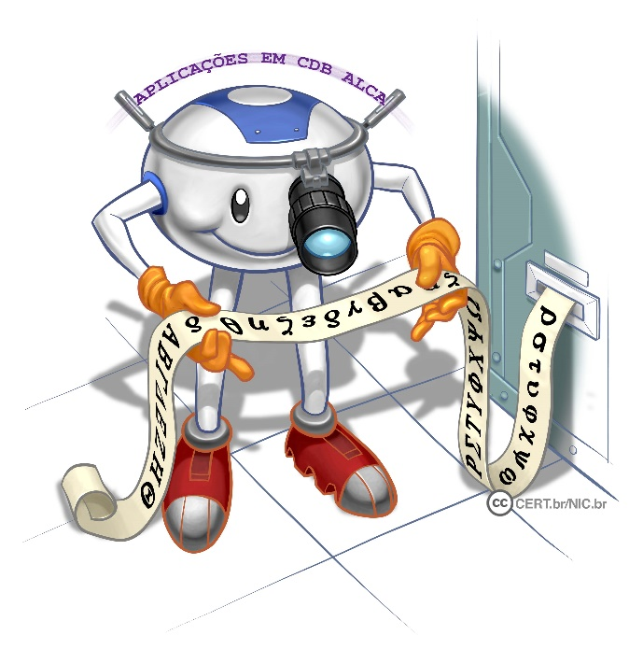
Ao realizar a compra (2/4)
Utilize sistemas de gerenciamento de pagamentos
dificulta a aplicação dos golpes
impede que seus dados pessoais e financeiros sejam enviados aos golpistas
Criptografe a mensagem ao fornecer dados sensíveis via e-mail
Caso tenha alguma dúvida contate a central de relacionamento da empresa

Slide 15
Ao realizar a compra (3/4)
Certifique-se de usar conexões seguras:
alguns indícios apresentados pelo navegador web são:
o endereço começa com https://
o desenho de um cadeado fechado é mostrado na barra de endereço
ao clicar sobre ele são exibidos detalhes sobre a conexão e sobre o certificado digital em uso
um recorte colorido (branco ou azul) com o nome do domínio do site é mostrado ao lado da barra de endereço (à esquerda ou à direita)
ao passar o mouse ou clicar sobre o recorte são exibidos detalhes sobre a conexão e certificado digital em uso
a barra de endereço e/ou o recorte são apresentados em verde e no recorte é colocado o nome da instituição dona do site
Notes:
Conexão segura é a que deve ser utilizada quando dados sensíveis são transmitidos, geralmente usada para acesso a sites de Internet Banking e de comércio eletrônico. Provê autenticação, integridade e confidencialidade, como requisitos de segurança.
Alguns indícios de conexão segura apresentados pela navegador web são:
o endereço começa com https://;
o desenho de um cadeado fechado é mostrado na barra de endereços. Ao clicar sobre ele, detalhes sobre a conexão e sobre o certificado digital em uso são exibidos;
um recorte colorido (branco ou azul) com o nome do domínio do site é mostrado ao lado da barra de endereço (à esquerda ou à direita). Ao passar o mouse ou clicar sobre o recorte são exibidos detalhes sobre a conexão e certificado digital em uso;
a barra de endereço e/ou recorte são apresentados em verde e no recorte é colocado o nome da instituição dona do site.

Slide 16
Ao receber o produto
Marque encontros em locais públicos
caso a entrega seja feita pessoalmente
Não confie apenas no código de rastreamento dos Correios
até ter o produto em mãos não há nenhuma garantia de que ele foi realmente enviado
Antes de abrir a embalagem:
verifique se ela não está danificada
Certifique-se de que o produto está de acordo com o que foi comprado
Comente sobre a compra no site

Slide 17
Em caso de problemas
Entre em contato com a empresa e verifique o ocorrido
Se houver problemas de contato com o site/loja:
utilize sites de reclamações
Utilize o Código de Defesa do Consumidor
denuncie o ocorrido ao PROCON da sua cidade, que poderá orientá-lo sobre a melhor forma de agir

Slide 18
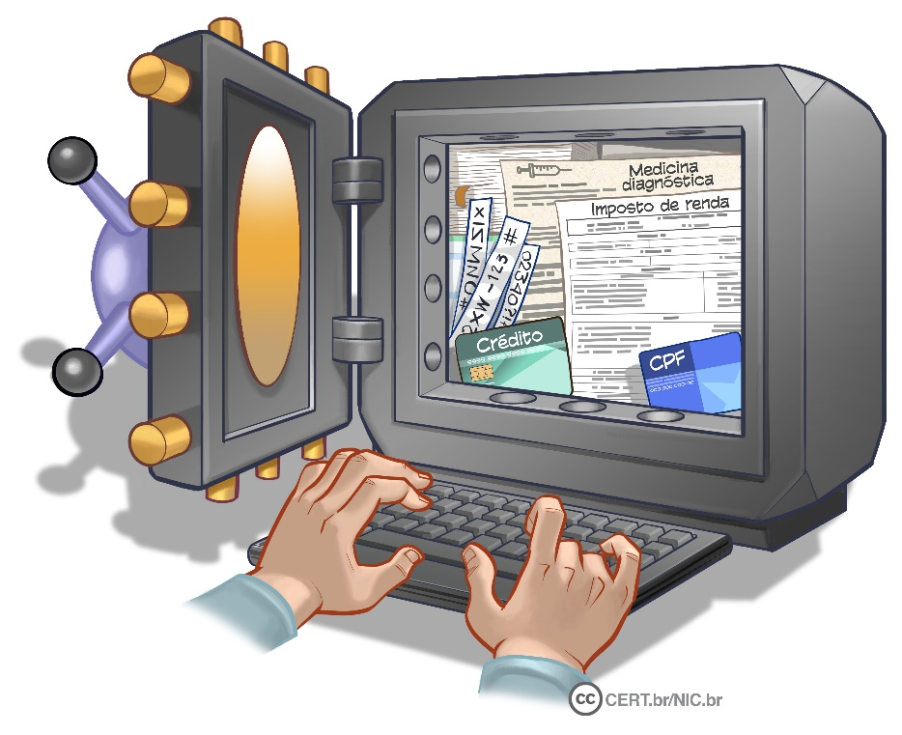
Proteja seus dados (1/2)
Cuidado com telefonemas solicitando dados pessoais
como senhas e números de cartão de crédito
Não responda mensagens de instituições com as quais você não se relacione

Slide 19
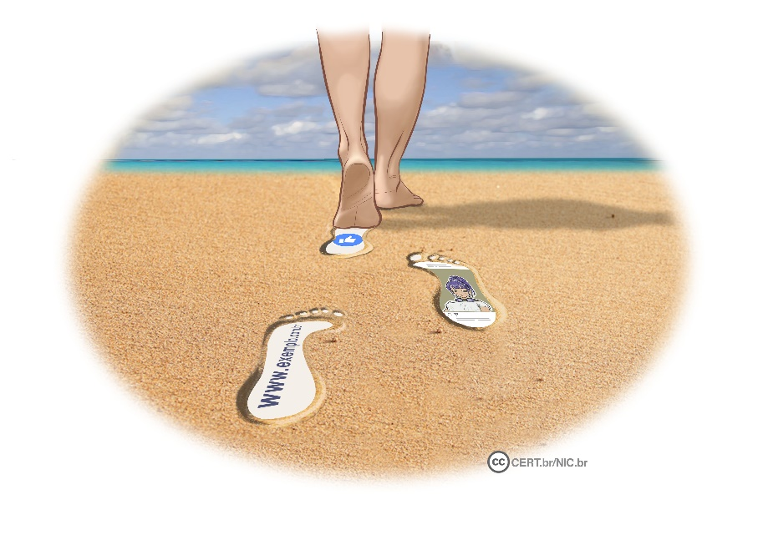
Proteja seus dados (2/2)
Verifique periodicamente seu extrato bancário e do seu cartão de crédito
entre em contato com o seu banco ou com a operadora do seu cartão de crédito caso detecte lançamentos suspeitos
Reduza a quantidade de informações que possam ser obtidas sobre você
isso pode impedir a criação de contas fantasma em seu nome

